Slide 1
手机Qzone在移动网络上 所面临的挑战与解决方案

Slide 2
目录
基础设计
速度 & 稳定性
省电 & 省流量
安全 & 加密
其它策略
安全模式
自杀策略，如何防止被杀
编码、解码
WNS性能指标

Slide 3
架构图
QQ空间
其它App
WNS
Service Binder
消息队列
跑马策略
定时唤醒
安全加密
Native Socket
网络

Slide 4
基础设计
App
一收一发消息队列的方式来处理
消息队列
优先级
缓存
回调
Android Service
可被系统随时唤醒
独立进程
常驻后台更轻量
与App进程互不影响
与App进程互相唤醒
WNS消息循环
后台

Slide 5
速度 & 稳定性
跑马策略
使用Native Socket精确调优 提高成功率
跑马策略
多线程同时连接多个后台，最快建立连接
连接测速，记录上次最优IP
多端口测试
保持长链接，提高通讯效率
不使用HTTP协议
反域名劫持，IP直联
重试策略
隐形发件箱
上次最优
后台1
后台2
连接最快
测速
评分策略

Slide 6
省电 & 省流量
定时唤醒
申请WakeLock
与后台交互
释放WakeLock
等待下次唤醒
省电
释放WakeLock 省电
AlarmClock自动唤醒
唤醒策略可自动学习
必要时唤醒App进程
压缩省流量
使用Zip压缩
多条协议合并，并发
协议字段精简

Slide 7

安全 & 加密
登录态管理
本地保存登录列表
快速登录
快速切换登录态
登录态校验&验证码
对非法用户的处理
加密 安全性
每个登录态都有不同加密key
登录态Key本身采用非对称加密，定期更换
通讯用Key采用对称加密
安装包检验防篡改

Slide 8

其它策略
安全模式
在某些极端情况下，服务不可用或连续Crash，引导用户清除数据，重置App
自杀策略
定期重启WNS进程
如何防止被杀
对基础服务来说很重要
协议编码、解码
公司Jce编码Lib，无需手动编写协议包，降低Bug率
SO库修复策略

Slide 9
WNS性能指标
开发时间
历时1年半
连接成功率
99.9%
极端网络环境下成功率
优于常见App
Crash率
0.02%（Crash次数/登录用户数）

Slide 10
移动互联网特点
高延时
信道建立耗时
高RTT
低带宽，高丢包
多运营商（电信，移动，联通等）
复杂网络类型
2g/3g/4g/wifi, cmwap/cmnet ...
网关限制:协议/端口
用户流动性大，上网环境复杂

Slide 11
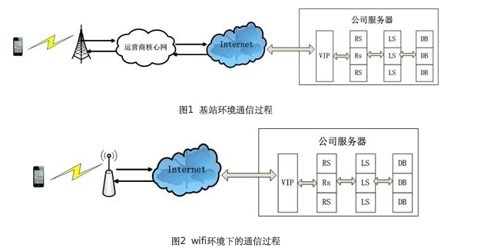
移动互联网特点

Slide 12
WNS（维纳斯）
WIRELESS NETWORK SERVICES
解决移动互联网开发常见问题:
– 通道:数据交互、大数据上传、push
– 网络连接:大量长连接管理、连接不上、慢、 多地分布
– 运营支撑:海量监控、简化问题定位 – 登录&安全:登录鉴权、频率控制、雪崩

Slide 13
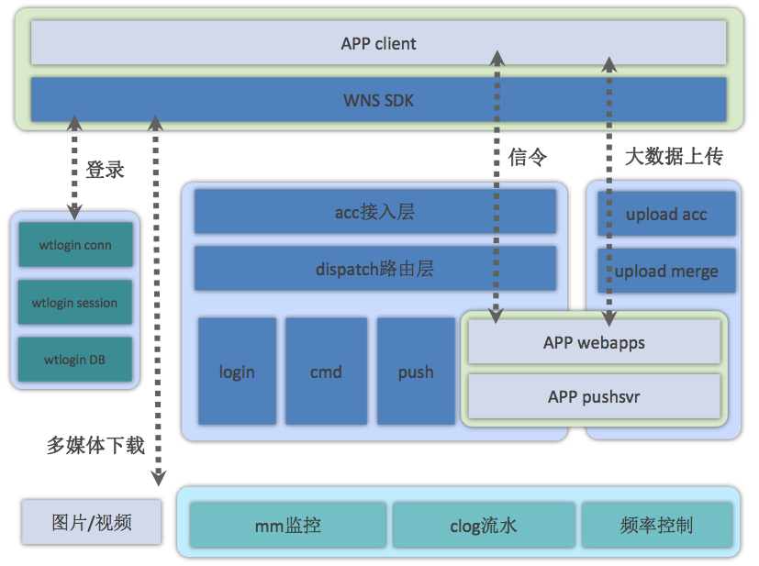
WNS（维纳斯）

Slide 14
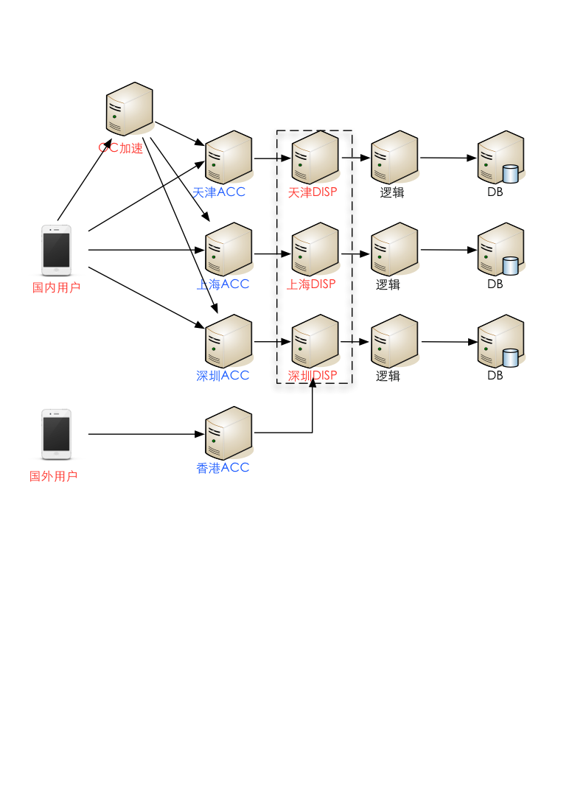
WNS（维纳斯）

Slide 15
如何解决连通性
多端口
应对网管代理限制端口和http协议
80/443/8080/14000
终端并发探测,接入点+协议+端口
tcp协议不通,自动切换到http
优先使用最近可用IP
客户端侧接入点竞速

Slide 16
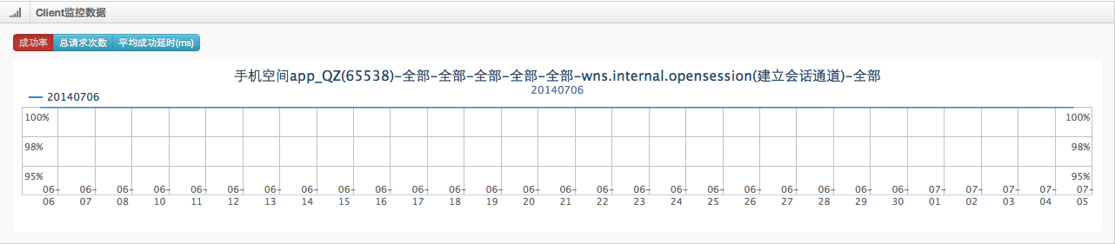
效果

Slide 17
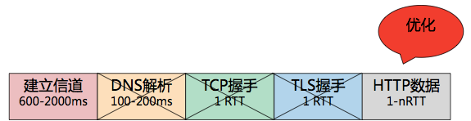
如何提速

Slide 18
如何提速
原因 | 优化
连接建立 | 单一长连接
DNS解析 | WIFI DNS解析 2G、3G IP直连 重定向
http协议消耗 | Tcp，jce(pb)协议
http请求、应答串行 | 多发多收，并行
请求中重复的冗余数据 | 字典压缩 采用session机制
上下行数据量大 | 压缩

Slide 19
就近接入
多接入点
深圳(福永,同乐,南科)
上海(南汇,江场, 松江)
天津(天津三通机房)
香港(盈科电信,香港自营)
cap三通点
偏远地区cdn动态加速

Slide 20
内核优化
TCP拥塞控制
调大初始拥塞窗口
TCP westwood+算法
关闭空闲slow-start
连通性
MTU: TCP DF标志,终端动态MSS
关闭TCP时间戳选项

Slide 21
效果
2013.7,手机空间3.6 wns2.0版本
好友动态拉取延时
android: 2057ms->1235ms
ios: 1412ms->874ms
图片下载成功率
2g/3g:98.6/99.5->99.1/99.7%
wifi: 99.2->99.6%

Slide 22
业务优化
分片传输（移动侧的chunk）
 | 10条feed时间 |  | 用户感知时间
 | Tlv(s) | 非Tlv(s) | Tlv(s) | 非Tlv(s)
2G | 2.42 | 2.25 | 1.28(43%) | 2.26
3G | 1.05 | 0.88 | 0.61(31%) | 0.88
WIFI | 0.79 | 0.37 | 0.36(3%) | 0.37

Slide 23
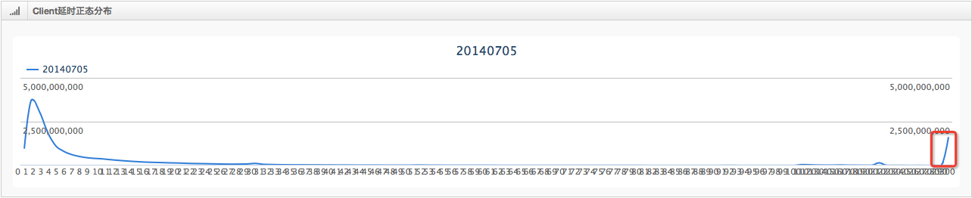
更多的挑战
慢速比（5%）
智能调度，机器学习

Slide 24

郑闫强
MP: +86 15999527604
Email: redfoxzheng@tencent.com

